Slide 1
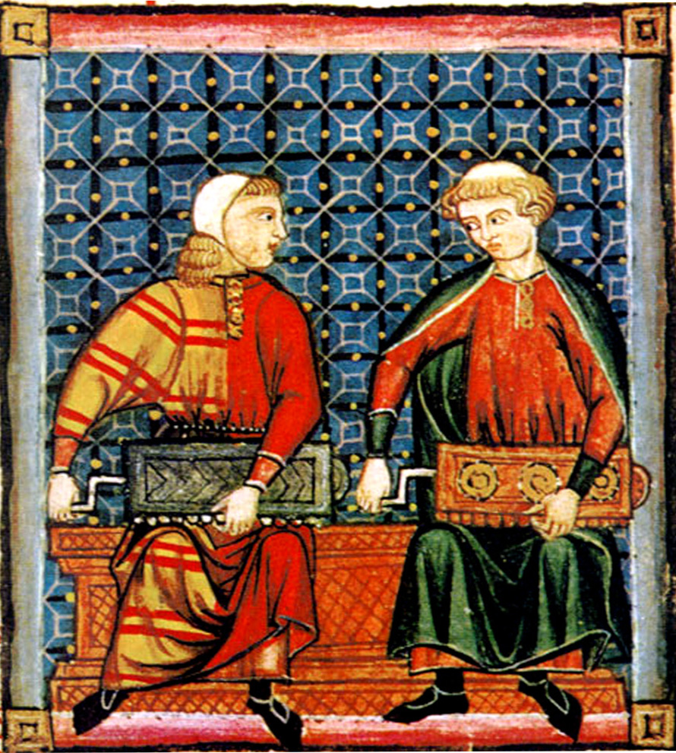
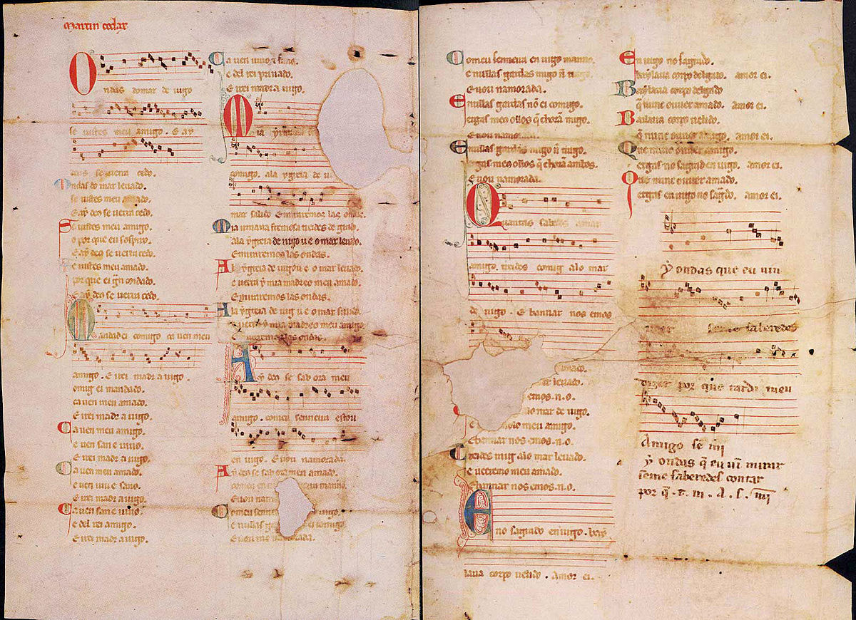
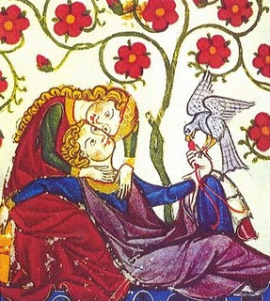
Literatura medieval (II)
Cantiga de escarnio e maldicir, cantigas de Santa María e prosa medieval.
1º BACH.

Slide 2
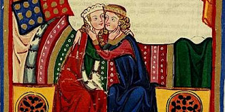
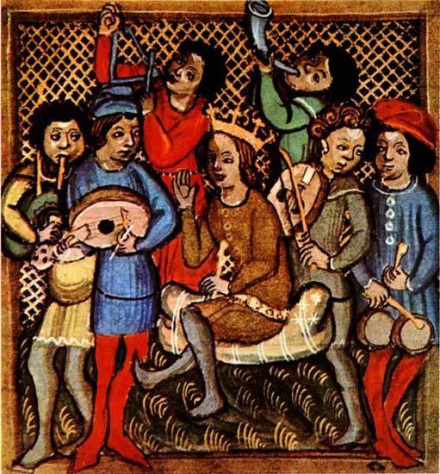
A cantiga de escarnio e maldicir

Slide 3

Índice
Introdución: Que son as cantigas de escarnio e maldicir?
Caracterización
Orixe: o sirventés provenzal
Clasificación formal das cantigas de escarnio e maldicir
Clasificación temática das cantigas de escarnio e maldicir
Notes:
3

Slide 4
1. Introdución
As cantigas de burlas son composicións satíricas que se caracterizan pola representación, en clave burlesca, dos acontecementos acaecidos na sociedade medieval.
Notes:
4

Slide 5
2. Caracterización
As cantigas de burlas, segundo versa na Arte de Trovar, poden ser de dous tipos:
Cantigas de escarnio: son aquelas nas que se emprega o dobre sentido. A sátira realízase de modo indirecto e encuberto.
Cantigas de maldicir: son aquelas nas que a crítica se realiza abertamente.
Notes:
5

Slide 6
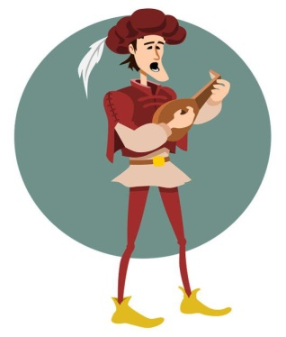
Mari’ Mateu, ir-me quer’eu d’aquén¹,
porque non poss’um cono baratar²;
alguen que mi o daria nono tem,
e algua que o tem non mi o quer dar.
  Mari’ Mateu, Mari’ Mateu,
  Tan desejosa ch’es de cono com’eu!
E foi Deus já de conos avondar³
Aqui outros, que o non na mester⁴,
E min e ti, pero que ch’es molher.
  Mari’ Mateu, Mari’ Mateu,
  tan desejosa ch’es de cono com’eu!
1.- D´aquén: de aquí
2- Baratar: buscar
3- avondar: dar en abundancia.
4. mester: necesidade

Slide 7
Exemplo de cantiga de maldicir
Autor: Afonso Eanes do Cotón
Mari’ Mateu, ir-me quer’eu d’aquén,
porque non poss’um cono baratar;
alguen que mi o daria nono tem,
e algua que o tem non mi o quer dar.
  Mari’ Mateu, Mari’ Mateu,
  Tan desejosa ch’es de cono com’eu!
E foi Deus já de conos avondar
Aqui outros, que o non na mester,
E min e ti, pero que ch’es molher.
  Mari’ Mateu, Mari’ Mateu,
  Tan desejosa ch’es de cono com’eu!
Nesta cantiga, o trobador búrlase abertamente da soldadeira¹ Mari’ Mateu, que é criticada pola súa homosexualidade: Mari’ Mateu, tan desexosa é de cono coma eu. Emprega unha linguaxe directa; non hai dobres sentidos, senón que é moi explícito.
¹ Unha soldadeira era unha muller que bailaba mentres os trobadores e xograres cantaban.

Slide 8
Maria Pérez, a nossa cruzada,
quando veu da terra d'Ultramar,
assi veu de perdom carregada
que se nom podia com el merger1;
mais furtam-lho, cada u vai maer2,
e do perdom já nom lhi ficou nada.
E o perdom é cousa mui preçada
e que se devia muit'a guardar;
mais ela nom há maeta3 ferrada
em que o guarde, nen'a pod'haver,
ca, pois o cadead'en foi perder,
sempr'a maeta andou descadeada.
1.- Merger: inclinar, baixar.
2- Maer: permanecer, xacer.
3- Maeta: fig. vaxina.

Slide 9
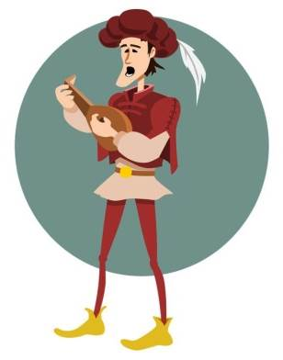
Exemplo de cantiga de escarnio
Faise unha crítica doutra famosa soldadeira: María Pérez, alcumada A Balteira.
Aparentemente, cóntase como María Pérez foi á Terra Santa (a terra d’Ultramar) e volveu de alí coa maleta (maeta) cargada de perdón. Porén, vai perdendo o perdón porque a súa maleta non está pechada, non ten candado, e róubanlle nela pola noite.
A cantiga agocha un dobre sentido. A palabra maeta significaba tamén ‘órgano sexual feminino’. Así pois, estamos perante unha cantiga de escarnio: non se fai unha crítica directa, senón que se xoga co dobre sentido das palabras.
Autor: Pero da Ponte
Maria Pérez, a nossa cruzada,
quando veu da terra d'Ultramar,
assi veu de perdom carregada
que se nom podia com el merger;
mais furtam-lho, cada u vai maer,
e do perdom já nom lhi ficou nada.
E o perdom é cousa mui preçada
e que se devia muit'a guardar;
mais ela nom há maeta ferrada
em que o guarde, nen'a pod'haver,
ca, pois o cadead'en foi perder,
sempr'a maeta andou descadeada.

Slide 10
2. Caracterización
As cantigas de escarnio e maldicir caracterízanse polos seguintes elementos:
  Variedade temática e riqueza léxica.
  Estrutura narrativa máis desenvolvida que nas cantigas de amigo e nas cantigas de amor.
  Sátira como obxectivo principal.
  Abundancia dos elementos obscenos (maldicir) e a ironía e o equívoco (escarnio).
Notes:
10

Slide 11
3. Orixe: o sirventés provenzal
As cantigas de escarnio e maldicir teñen a súa orixe nunha antiga poesía autóctona de tradición oral, xunto coa influencia posterior do sirventés provenzal.
O sirventés provenzal expresaba opinións sobre a vida social e cultural da época desde un punto de vista satírico.

Slide 12
4. Clasificación formal das cantigas de escarnio e maldicir
As cantigas de escarnio e maldicir, segundo a súa forma, poden ser:
  Cantigas de refrán, que empregan unha estrutura paralelística.
  Cantigas de mestría, carentes de retrouso ou refrán.

Slide 13
5. Clasificación temática das cantigas de escarnio e maldicir
As cantigas de escarnio e maldicir, segundo a súa temática, poden tratar diferentes tipos de sátira:
  Sátira sexual: cantigas que fan referencia aos órganos sexuais, sátiras de soldadeiras, infieis...
  Sátira social: cantigas que se refiren a vicios, costumes, defectos etc.
  Sátira xograresca: cantigas de escarnio entre trobadores e xograres, onde se fai referencia, sobre todo, á falta de talento duns e outros.

Slide 14
5. Clasificación temática das cantigas de escarnio e maldicir
  Sátira política: cantigas contra determinados feitos históricos, persoas da nobreza, da Administración (alcaldes) etc.
  Sátira moral: cantigas morais que tratan sobre a corrupción, a desaparición das virtudes, abusos de poder, a mentira etc.
  Sátira literaria: cantigas de burlas e parodias doutros tipos de poesía, como a poesía de amor (amor cortés).

Slide 15
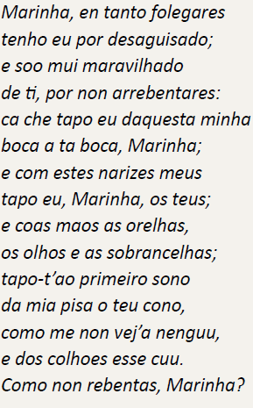

a. Sátira sexual
Afonso Eanes do Coton
Destacan as cantigas obscenas dedicadas ás soldadeiras.
1- folegar: respirar

Slide 16
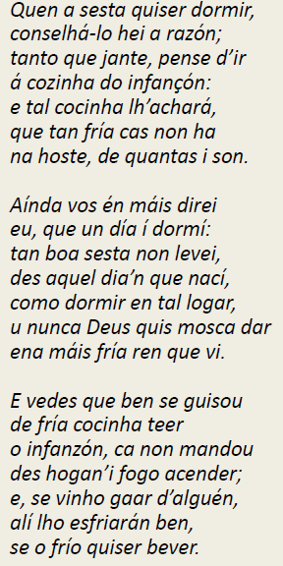
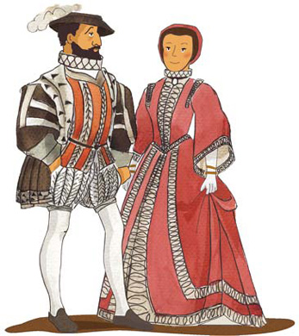

b. Sátira social
1.2. Pero da Ponte
Faise burla de todas as clases sociais.
Unha das clases sociais máis atacadas nas cantigas eran os infanzóns (nobres de segunda categoría). Criticábase deles que quixesen aparentar ser ricos cando vivían na ruína.

Slide 17

b. Sátira social
1.1. Fernando Esquío
A um frade dizem escaralhado,
e faz pecado quem lho vai dizer,
ca, pois el sabe arreitar de foder,
cuid'eu que gai é, de piss'arreitado;
e pois emprenha estas com que jaz
e faze filhos e filhas assaz,
ante lhe dig'eu bem encaralhado.
Escaralhado nunca eu diria,
mais que traje caralho arreite,
ao que tantas molheres de leite
tem, ca lhe parirom três em um dia,
e outras muitas prenhadas que tem;
e atal frade cuid'eu que mui bem
encaralhado per esto seria.
Burlas contra cregos, monxas por manteren relacións sexuais ou pola súa avaricia.

Slide 18

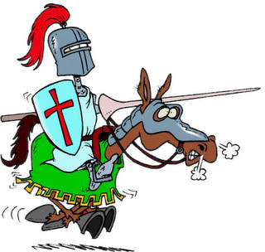
c. Sátira xograresca
Cantigas de escarnio entre trobadores e xograres, onde se fai referencia, sobre todo, á falta de talento duns e outros.
Martim Soares
Foi un día Lopo jograr
a cas dun infançón cantar,
e mandou-lh'ele por don dar
tres couces na garganta;
e fui-lh'escass', a meu cuidar1,
segundo com'el canta.
Escasso foi o infançón
en seus couces partir entón,
ca2 non deu a Lopo, entón,
máis de tres na garganta;
e máis merece o jogra rón,
segundo com'el canta.
1- Cuidar: pensar, xulgar.
2. Ca: porque.

Slide 19

d. Sátira política
Ridiculizábase a covardía dos nobres cristiáns na guerra contra os musulmáns.

Slide 20
d. Sátira política
Critícase a actitude daqueles que non foron combater e se aproveitan das riquezas que outros obtiveron na batalla.
Afonso X
O que foi passar a serra
e nom quis servir a terra,
é ora, ao entrar a guerra,
que faroneja1?
Pois el agora tam muit'erra,
maldito seja!
O que levou os diñeiros
e nom troux'os cavaleiros,
é por nom ir nos primeiros
que faroneja?
Pois que vem cos prostumeiros2
maldito seja!
1- faroneja: busca
2. prostumeiros: últimos

Slide 21
e. Sátira moral
Airas Nunez
Cantigas que tratan sobre a corrupción, a desaparición das antigas virtudes, o abuso dos poderosos etc.
Porque no mundo mengou a verdade
punhei un dia de a ir buscar,
e u por ela fui a preguntar
disseron todos: “Alhur1 la buscade,
ca de tal guisa se foi a perder
que non podemos én novas aver,
nen ja non anda na irmaidade ”.
Nos moesteiros dos frades negrados
a demandei, e disseron-m’ assi:
“Non busquedes vós a verdad’ aqui
ca muitos anos avemos passados
que non morou nosco, per bõa fe,
e d’ al avemos maiores coidados ”.
E en Cistel, u verdade soía
sempre morar, disseron-me que non
morava i avia gran sazon,
nen frade d’ i ja a non conhocia;
nen o abade outrossi no estar
sol non queria que foss’ i pousar
e anda ja fora desta badia3.
En Santiago, seend’ albergado
en mia pousada, chegaron romeus4;
preguntei-os e disseron: “Par Deus,
muito levade-lo caminh’ errado,
ca se verdade quiserdes achar
outro caminho conven a buscar,
ca non saben aqui d’ ela mandado”.
1- alhur: noutro lugar.
2- gran sazon: moito tempo.
3- badia: abadía.
4- romeu: romeiros, peregrinos.

Slide 22
f. Sátira literaria
Pero Garcia Burgalés
Critícanse e paródianse os tipos de poesía, o amor cortés etc.
Roi Queimado morreu con amor
en seus cantares, par Sancta Maria,
por ũa dona que gran ben queria:
e, por se meter por mais trobador,
porque lhe ela non quis ben fazer,
feze-s'el en seus cantares morrer,
mais resurgiu depois ao tercer dia!
Esto fez el por ũa sa senhor
que quer gran ben, e mais vos en diria:
por que cuida que faz i maestria,
enos cantares que faz, á sabor
de morrer1 i e des i d'ar viver;
esto faz el que x'o pode fazer,
mais outr'omem per ren' nono faria.
E non á já de sa morte pavor,
senon sa morte mais la temeria,
mais sabe ben, per sa sabedoria,
que viverá, des quando morto for,
e faz-[s'] en seu cantar morte prender,
des i ar vive: vedes que poder
que lhi Deus deu, mais que non cuidaria2.
E, se mi Deus a mim desse poder
qual oj'el á, pois morrer, de viver,
já mais morte nunca temeria.
1- A sabor de morrer: con ganas de morrer
2- Versos 18-21: e faise no seu cantar tomar a morte porque polo contrario vive: vedes que poder lle deu Deus, pero que non pensaba.

Slide 23
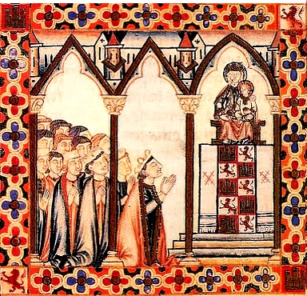
As cantigas de Santa María

Slide 24
Índice
Introdución
Caracterización
Transmisión
Clasificación temática, lingüística e formal das cantigas de Santa María
Autoría
Notes:
24

Slide 25
1. Introdución
As cantigas de Santa María son composicións relixiosas, feitas para ser cantadas, nas que se louva á Virxe María.
Notes:
25

Slide 26
2. Caracterización
As cantigas de Santa María conforman o acervo da lírica relixiosa galego-portuguesa.
Consérvanse 427 cantigas.
Foron compostas na corte de Afonso X o Sabio, pero el non foi o autor principal delas, senón que exerceu outros labores como o de director ou supervisor.
Datan da segunda metade do s. XIII.
Ademais dos textos destacan delas as miniaturas e a notación musical.
Notes:
26

Slide 27
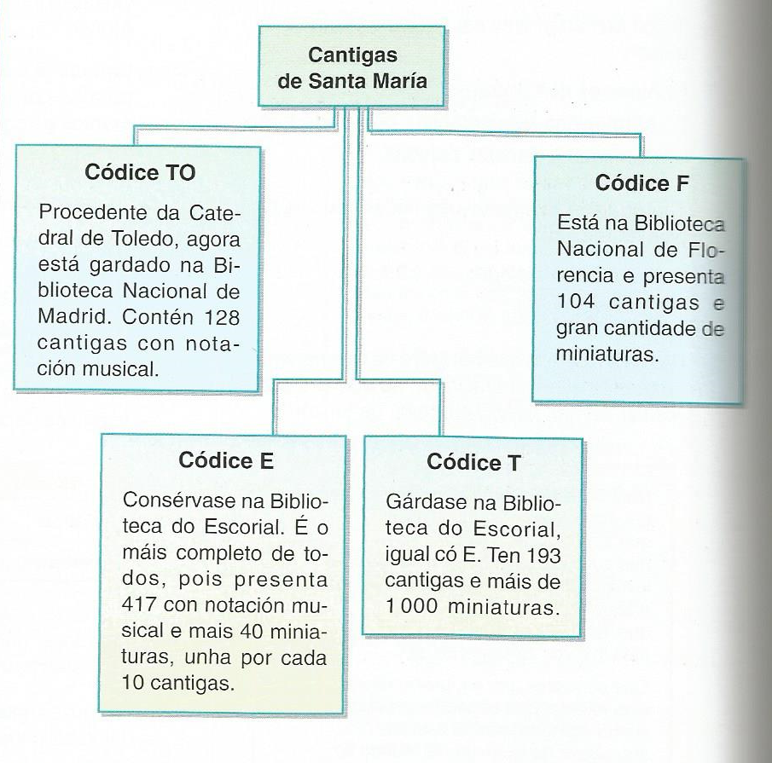
3. Transmisión
As cantigas de Santa María transmitíronse a través de diferentes códices, entre os que destacan:
  Códice TO ou de Toledo: 128 cantigas con notación musical.
  Códice E: 417 cantigas. É o máis completo dos catro códices.
  Códice T: 193 cantigas provistas de notación musical e miniaturas.
  Códice F: 104 cantigas. Incompleto.
Notes:
27

Slide 28
4. Clasificación temática, lingüística e formal das cantigas de Santa María
Desde o punto de vista temático, as CSM tratan sobre a magnificencia da Virxe María e a indulxencia coa que intercede ante Deus para favorecer os seus devotos.
Desde o punto de vista lingüístico, as CSM posúen unha riqueza léxica moi significativa.
Desde o punto de vista formal, podemos dividir as CSM en dous grupos: cantigas líricas (loor) e cantigas narrativas (milagres).
Notes:
28

Slide 29
4. Clasificación temática, lingüística e formal das cantigas de Santa María
  Cantigas líricas (loores): son aquelas nas que o poeta amosa o seu amor pola Virxe coma se fose a senhor das cantigas de amor profanas, pero ese amor que sente é espiritual.
  Cantigas narrativas (milagres): son aquelas cantigas que teñen unha finalidade didáctica. Nelas, o poeta formúlalle un problema ou pecado á Virxe e ela intercede para solucionarllo.
Notes:
29

Slide 30
4.1. Cantigas líricas (loor)
Expresan devoción pola Virxe e loan as súas virtudes.
É a translación da cantiga de amor ao divino: a Virxe é a senhor e o cabaleiro o seu entendedor.
A Virxe posúe múltiples virtudes: cordura, mesura, apostura, verdade, bondade...
A actitude do eu lírico ante a Virxe é de fe ou súplica, para intentar que esta o protexa.
A estrutura deste tipo de cantigas é a seguinte:
  Introdución
  Refrán
  Loanza
Notes:
30

Slide 31
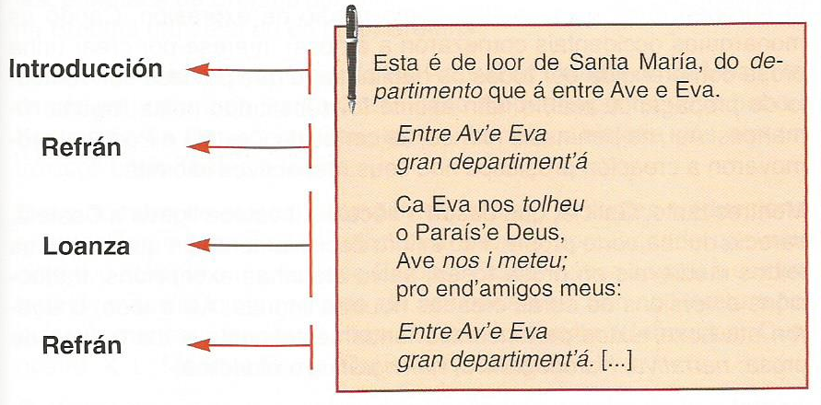

Slide 32
4.2. Cantigas narrativas (milagres)
Estrutura externa:
  Epígrafe ou razón: resume o contido da cantiga.
  Refrán: ensinanza moral ou relixiosa.
  Cobras: desenvolvemento do milagre relatado.
Estrutura interna:
  Resumo da cantiga: epígrafe ou razón.
  Presentación do protagonista.
  Formulación do problema.
  Intervención da Virxe.
  Loanza e lección moralizante final.
Notes:
32

Slide 33
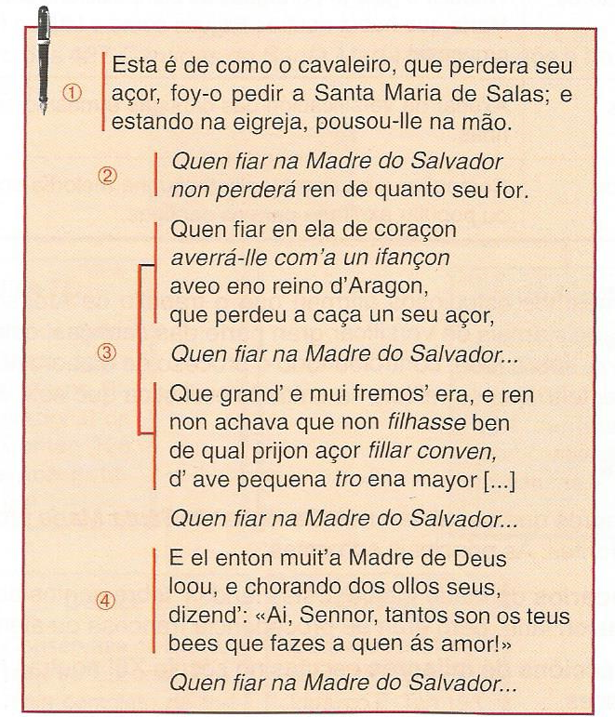
1. Epígrafe ou razón
2. Refrán: ensinanza moral ou relixiosa
3. Cobras: presentación do protagonista, formulación do problema, intervención da Virxe
4. Cobras: loanza da Virxe

Slide 34
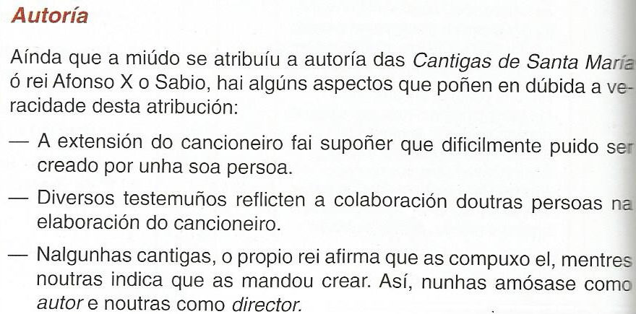
5. Autoría
Hai 10 cantigas escritas polo rei.
Boa parte das cantigas foron compostas polo clérigo Airas Nunes.

Slide 35
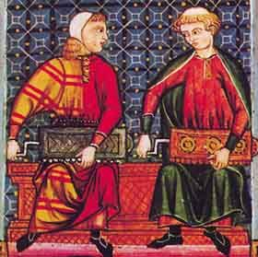
Prosa medieval

Slide 36
Prosa medieval
A prosa galega tivo menor relevancia cá lírica. Non obstante, posuímos mostras datadas nos séculos XIII, XIV e XV.
Distinguimos, maioritariamente, dous grandes grupos temáticos dentro da prosa medieval: prosa de ficción ou narrativa e prosa historiográfica.
Unha posible clasificación pode ser a seguinte (páxs. 256-257 libro):
Notes:
36

Slide 37
Prosa medieval
  Prosa de ficción ou narrativa
    Ciclo clásico ou troiano
      Crónica troiana
      Historia troiana
    Ciclo artúrico, bretón ou materia de Bretaña
      Demanda do Santo Graal
      Livro de Tristán
      Xosé de Arimatea
Notes:
37

Slide 38
Prosa medieval
    Ciclo carolinxio
      Miragres de Santiago
  Prosa historiográfica
      General Estoria
      Crónica Geral
      Livros de linhagens
Notes:
38

Slide 39
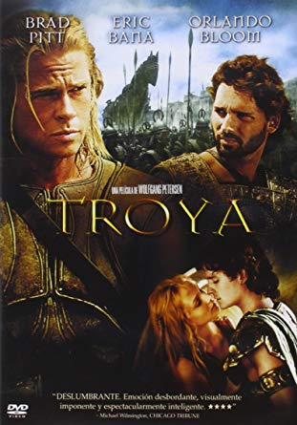
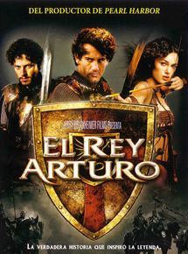


Slide 40
